Slide 1
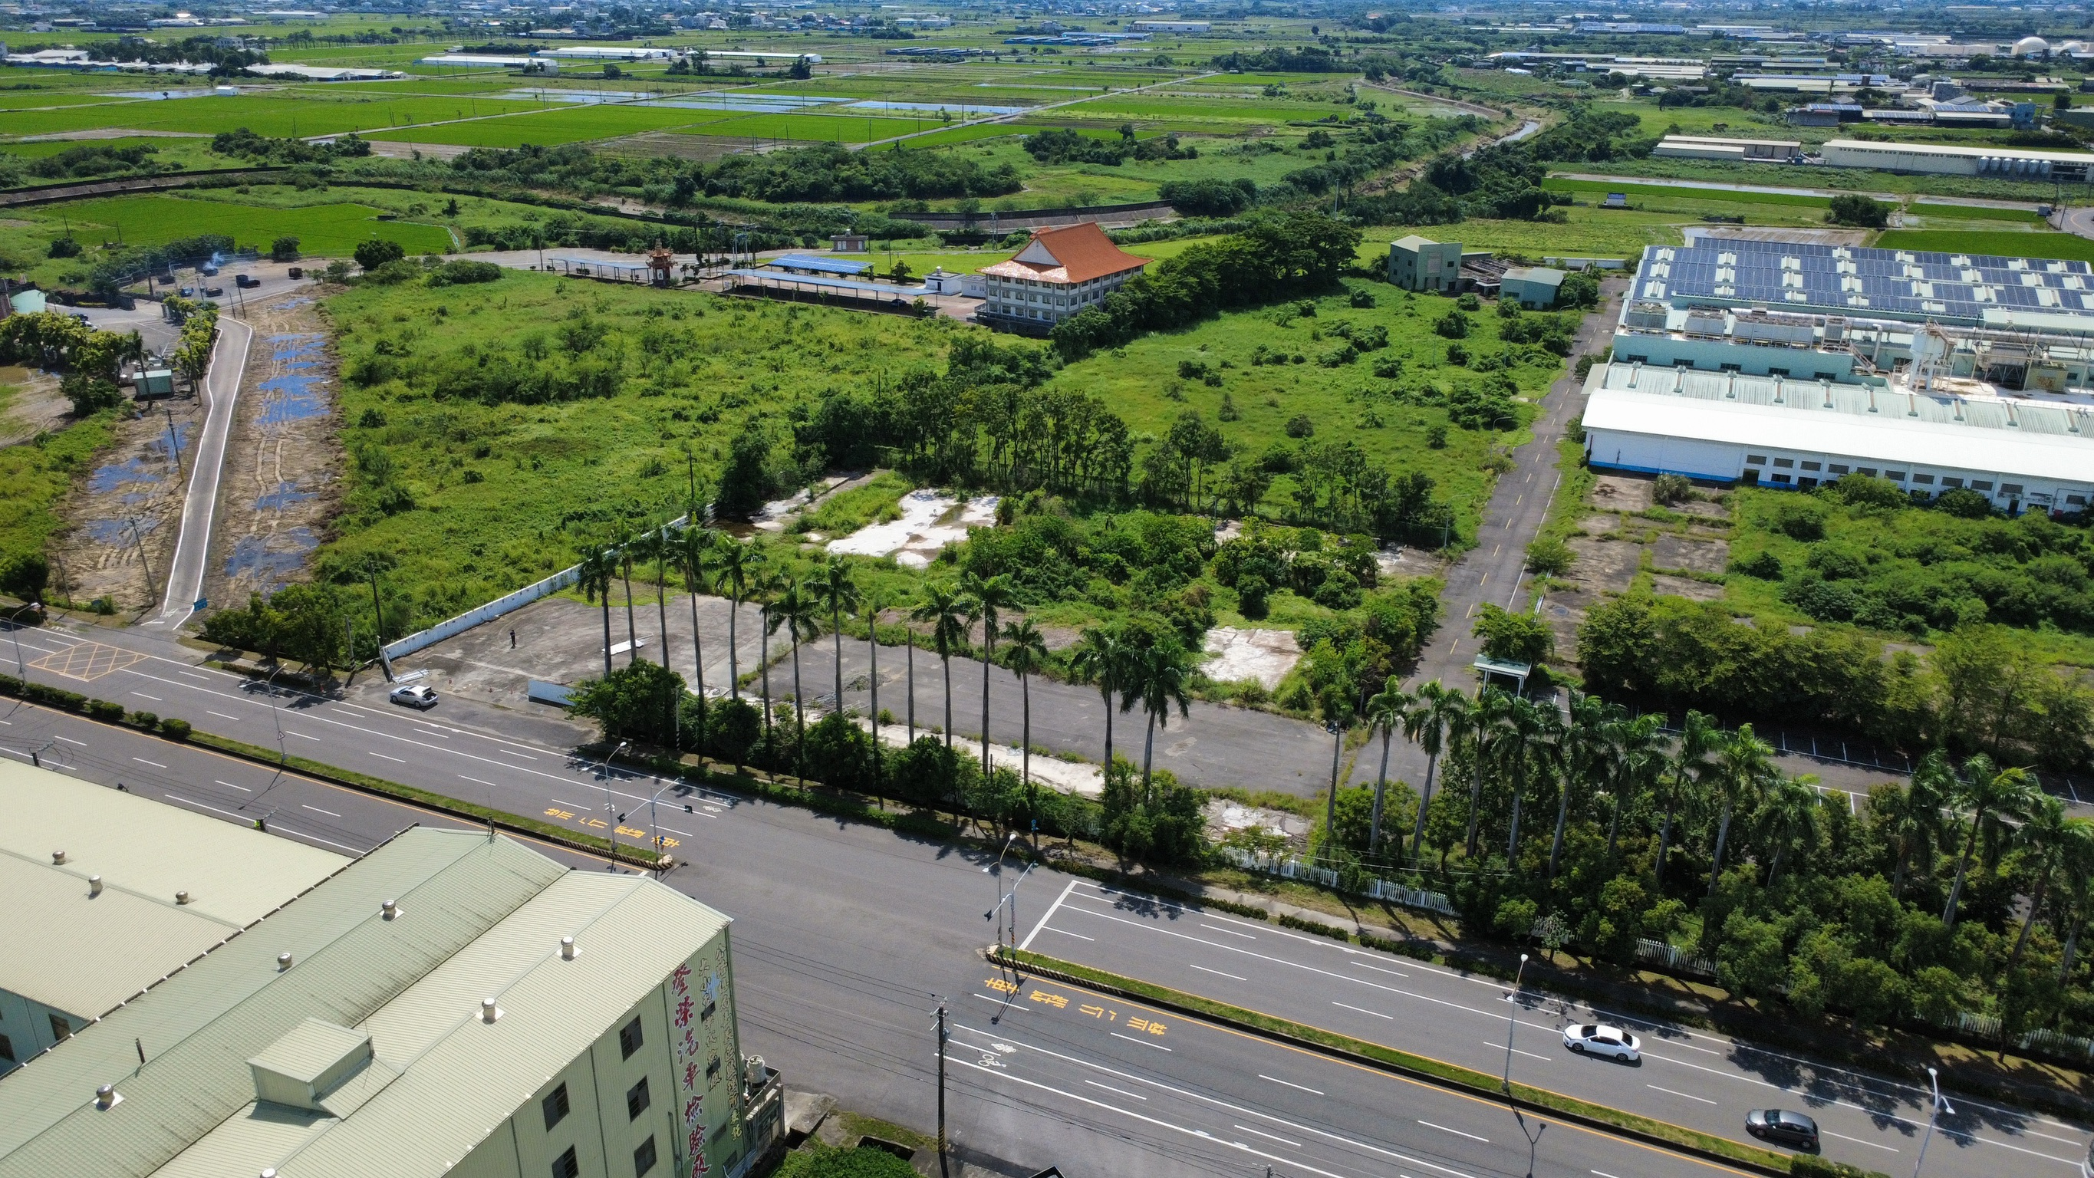

富住通大型工業地產
柳營大面寬丁種建築用地
溪北樞紐・萬坪規模
臨外環主幹道 × 近 6,000 坪大基地 × 企業總部與物流製造首選
楊紘珉 0905-858-141

Slide 2

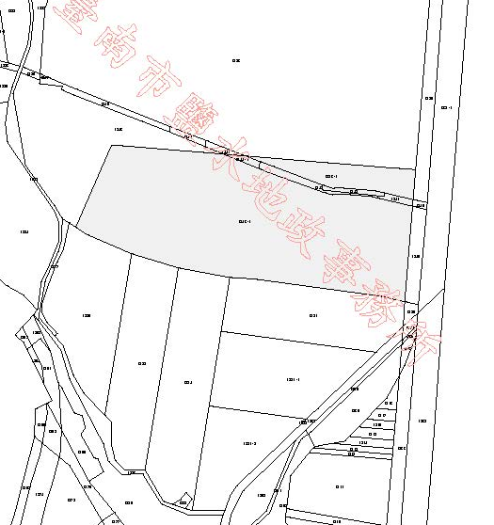
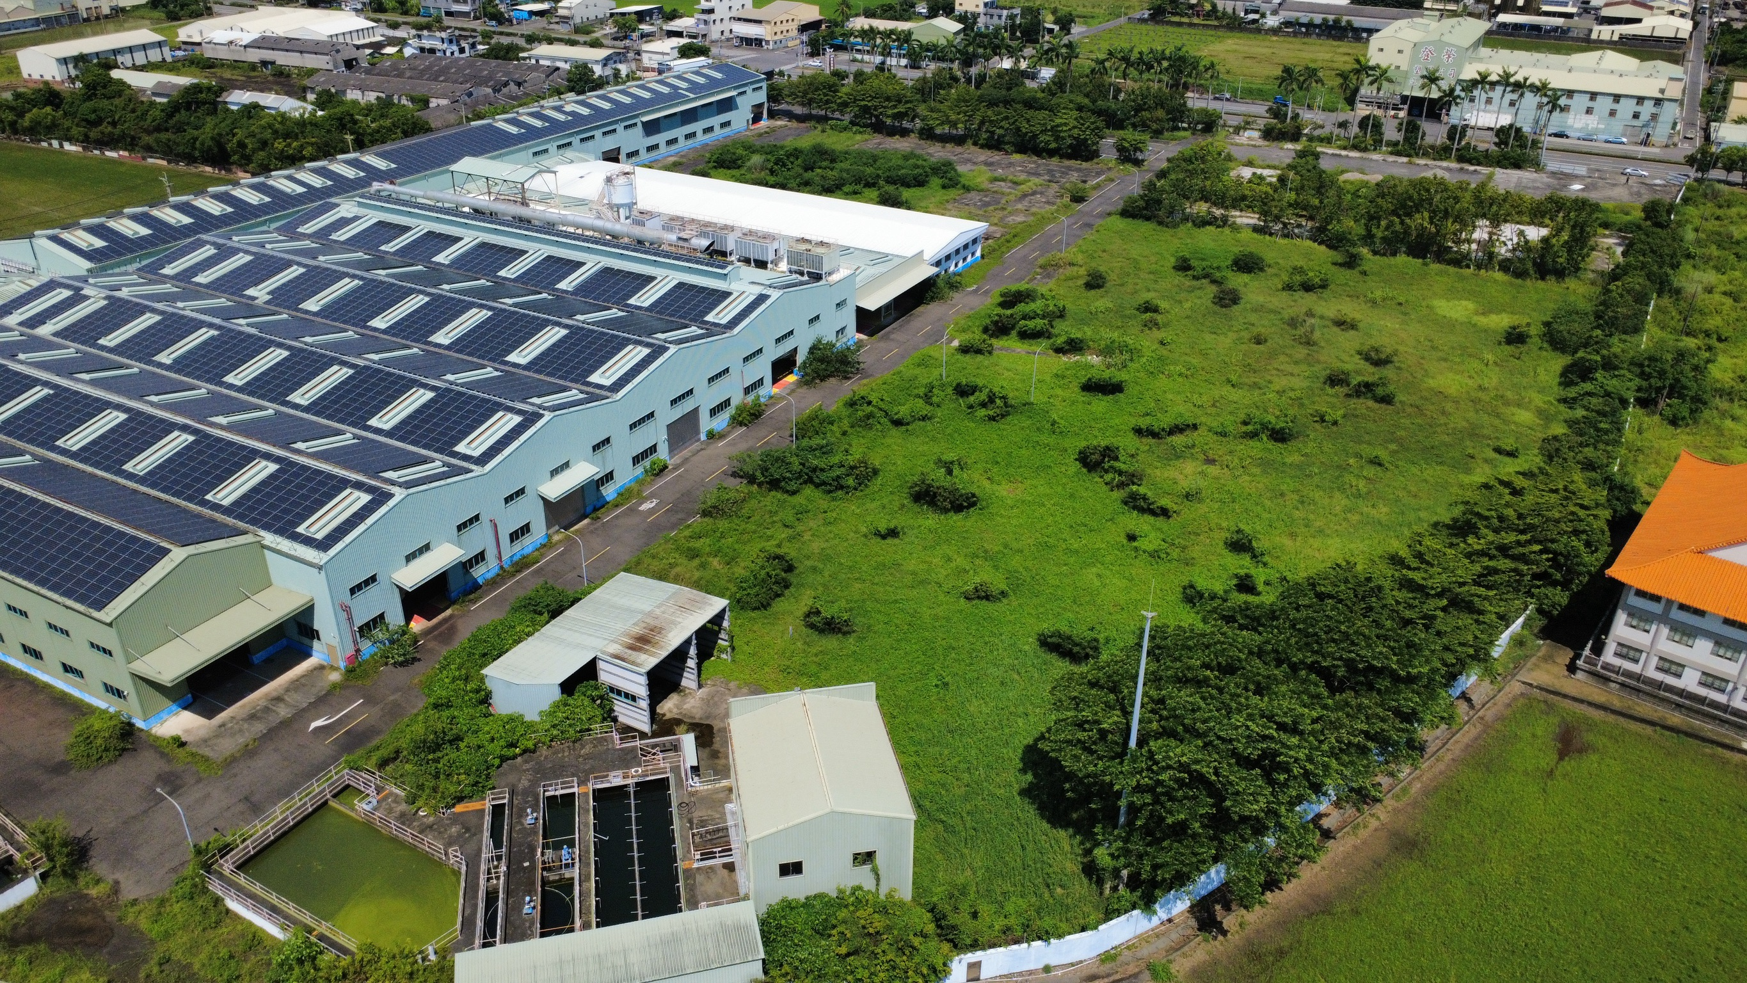
富住通大型工業地產
基本資訊
柳營區外環段
基地面積：19,563.72 m² (約5,918坪)（依謄本登記為主）
使用分區：特定農業區 丁種建築用地
建蔽 / 容積率：建蔽率 70% ／ 容積率 300%
售價：106,524萬（每坪約18萬）
備註：基地內含部分水利用地

Slide 3
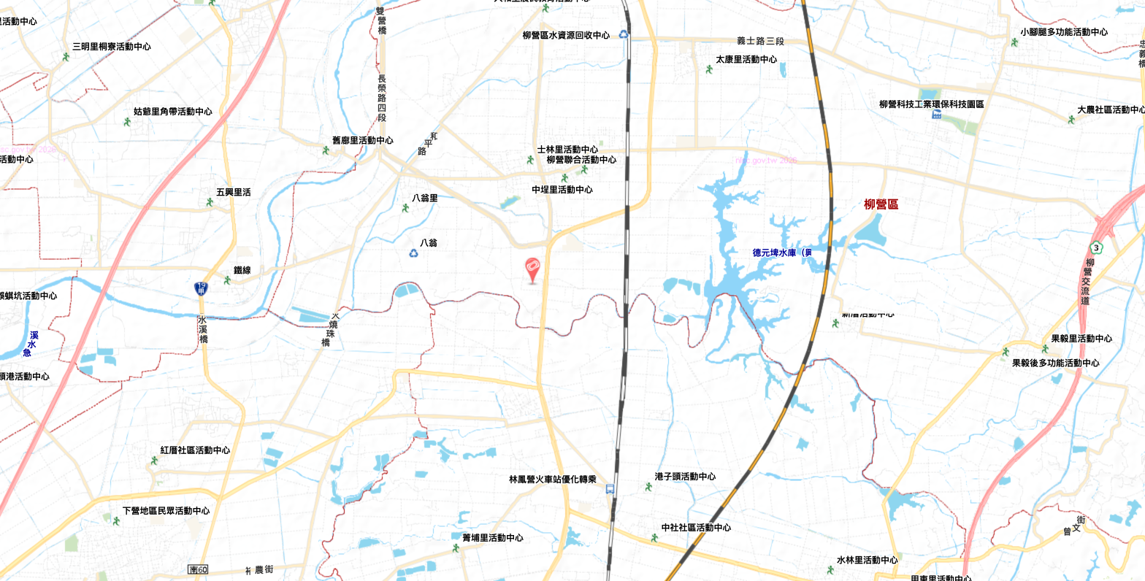

富住通大型工業地產
交通區位
環保科技園區
物件
國道1號
國道3號

Slide 4
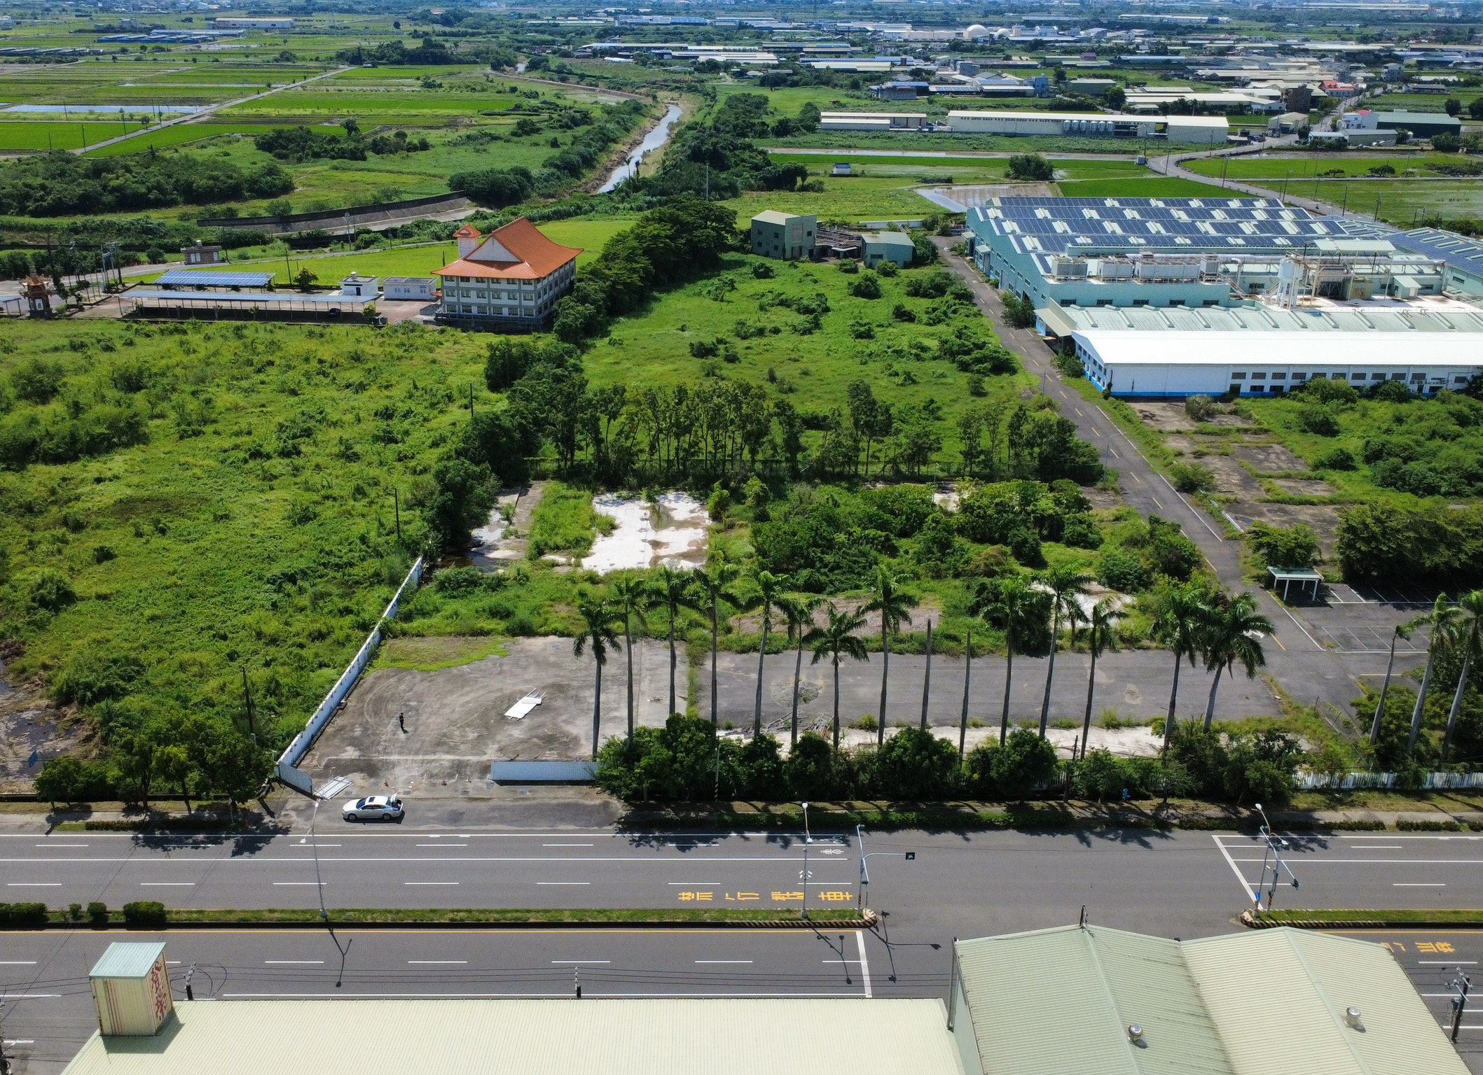

富住通大型工業地產
現況拍攝
富住通商用不動產大型工業地產團隊 FULL LIFE COMMERCIAL REAL ESTATE SERVICE
關懷 ‧ 文化 ‧ 家庭 ‧ 國際

Slide 5



富住通大型工業地產
建築開發效益評估 Development Potential
4,142 坪
多元開發方向建議
最大法定基底面積
依建蔽率 70% 計算，可規劃極大化單層廠房或物流倉庫
製造業企業總部 / 主廠房
適合低污染事業、自動化生產線或精密機械組裝廠，打造一站式營運核心。
17,754 坪
區域物流資產與倉儲中心
超大面寬臨雙向四線幹道，便利大型重型車輛迴轉，為雲嘉南物流配送最佳樞紐。
最大法定總樓地板面積
依容積率 300% 計算，最高可興建約 17,754 坪規模建築
富住通商用不動產大型工業地產團隊 FULL LIFE COMMERCIAL REAL ESTATE SERVICE
關懷 ‧ 文化 ‧ 家庭 ‧ 國際

Slide 6








富住通大型工業地產
核心投資亮點 Key Highlights
超大面寬臨四線道主幹道
近6,000坪稀有大規模丁建
位居雙向四線道外環道第一排，大型聯結車與貨櫃車進出極佳，物流出入動線流暢順暢。
溪北少見大坪數合法工廠用地，極有利於企業規劃大面積廠房、高倉儲空間或分期擴建。
周邊產業聚落成型
基地平坦地形方正
緊鄰既有營運廠房與工業區，周邊基礎設施與高壓電線到位，產業鏈結度與同群效應極高。
現場地勢平整（已設圍籬與部分鋪面），可大幅節省前期土地開挖、填土與整地開發成本。
富住通商用不動產大型工業地產團隊 FULL LIFE COMMERCIAL REAL ESTATE SERVICE
關懷 ‧ 文化 ‧ 家庭 ‧ 國際

